Slide 1
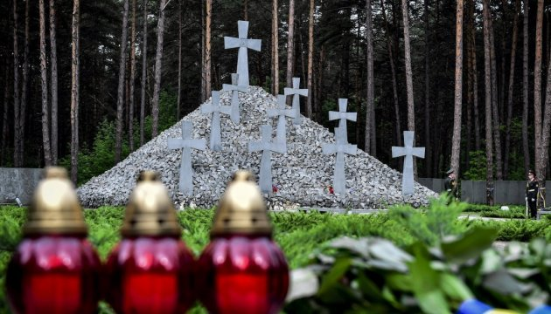
Червоні жорна
До Дня пам’яті жертв політичних репресій, Дня пам’яті жертв геноциду кримськотатарського народу

Slide 2
Нормативно-правова база
«Про заходи у зв’язку з 70-ми роковинами Великого терору – масових політичних репресій 1937-1938 років»
Указ Президента України від 21 травня 2007 року № 431/2007.
«З метою належного вшанування пам'яті жертв політичних репресій, привернення уваги суспільства до трагічних подій в історії України, викликаних насильницьким впровадженням комуністичної ідеології, відродження національної пам'яті, утвердження нетерпимості до будь-яких проявів насильства проти людства та у зв'язку з 70-ми роковинами Великого терору - масових політичних репресій 1937-1938 років, на підтримку ініціативи громадськості п о с т а н о в л я ю
1. Установити в Україні День пам'яті жертв політичних репресій, який відзначати щороку у третю неділю травня»
https://zakon.rada.gov.ua/laws/show/431/2007

Slide 3
Нормативно-правова база
«Про визнання геноциду кримськотатарського народу»
Постанова Верховної Ради України від 12 листопада 2015 року № 792-VIII.
«Верховна Рада України,
керуючись положеннями Конвенції про запобігання злочину геноциду та покарання за нього,
вшановуючи пам’ять жертв депортації кримськотатарського народу 1944 року,
висловлюючи підтримку кримськотатарському народові,
засуджуючи політику тоталітарного режиму щодо утисків кримськотатарського народу, постановляє:
1. Визнати депортацію з Криму кримських татар у 1944 році геноцидом кримськотатарського народу.
2. Установити в Україні 18 травня Днем пам’яті жертв геноциду кримськотатарського народу»
https://zakon.rada.gov.ua/laws/show/792-19

Slide 4
Історична довідка
17 травня - День пам’яті жертв політичних репресій
Масові репресії як засіб встановлення жорсткого контролю комуністичного тоталітарного режиму над суспільним життям у Радянському Союзі.
26 червня – 13 липня 1930 р. - XVI з'їзд ВКП(б), заява Й. Сталіна про те, що «репресії в галузі соціалістичного будівництва є необхідним елементом наступу».
На думку історика О. Бойка, з кінця 1920-х року Україною прокотилися три хвилі масових репресій:
перша хвиля(1929–1931) — розкуркулення, депортації українських селян;
друга хвиля (1932–1934) — штучне посилення конфіскацією продовольства Голодомору, постишевський терор проти політичних та культурних діячів доби українізації;
третя хвиля (1936–1938) — доба «Великого терору»
https://www.rulit.me/books/istoriya-ukraini-posibnik-read-381036-206.html

Slide 5
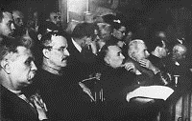
Жертви сталінського режиму
17 травня - День пам’яті жертв політичних репресій
9 березня - 19 квітня 1930 р. – судовий процес за сфабрикованою справою «Спілки визволення України»
Репресовано 45 провідних учених, письменників та інших представників інтелігенції, серед них С. Єфремов, В. Чехівський, А. Ніковський, Й. Гермайзе, М. Слабченко, Г. Голоскевич.
Звинувачено у намірах нібито повалити радянську владу в Україні за допомогою іноземних держав.
Насправді за часи Української революції 1917-1921 рр. звинувачені входили до складу українських політичних партій (31 особа), були членами Української Центральної Ради (6 осіб).
http://www.territoryterror.org.ua/uk/resources/calendar/details/?newsid=578

Slide 6
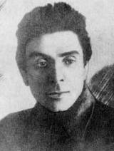
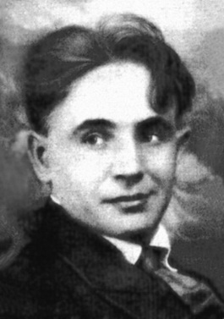
Жертви сталінського режиму
17 травня - День пам’яті жертв політичних репресій
1933 р. – постишевський терор проти політичних та культурних діячів доби українізації.
Проведено «чистку» Наркомату освіти УСРР, внаслідок якої було «вичищено» майже 200 осіб, визнаних «націоналістами та ворожими елементами». В обласних управліннях народної освіти через політичні мотиви замінили 100 % керівництва, у районних — 90 %.
Микола Хвильовий
Видатний український письменник.
В атмосфері цькування, на знак проте­сту проти арешту М. Ялового, покінчив життя самогубством 13 травня 1933 р.
Лесь Курбас
Організатор і реформатор українського театру.
У 1933 р. заарештований за звинуваченням в участі в Українській військовій організації і за намір убити другого секретаря ЦК КП(б)У П.Постишева
https://cutt.ly/Tyb5hXi
https://cutt.ly/Lyb5gs5

Slide 7
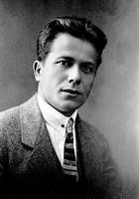
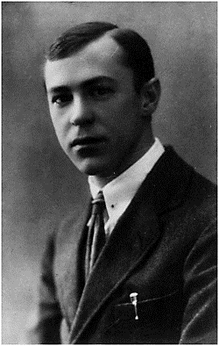
Жертви сталінського режиму
17 травня - День пам’яті жертв політичних репресій
1934-1935 рр. – продовження репресій проти діячів української інтелігенції.
Григорій Косинка
Видатний український письменник-новеліст.
За «справою 28-ми» звинувачений у на-лежності до теро-ристичної контрреволю-ційної організації, роз-стріляний у грудні 1 1934 р.
Валер’ян Підмогильний
Видатний український письменник і перекладач
Звинувачений у березні 1935 р. виїзною сесією Військової колегії Верховного Суду СРСР у належності до «групи письменників-націоналістів з терористичними настроями
https://cutt.ly/Vyb55Wj
https://cutt.ly/iyb58Pc
У листопаді 1937 р. До 20-ї річниці приходу більшовиків до влади особлива трійка УНКВС прийняла рішення про розстріл політв’язнів таборіів. В урочищі Сандормох (Карелія, РФ) було розстріляно більше 1000 в'язнів, серед них Лесь Курбас, Валер’ян Підмогильний, Микола Зеров, Микола Куліш та ін.

Slide 8
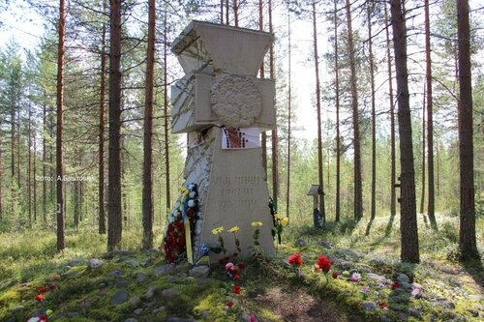
Історична довідка
За рахунками історика О. Бойка наприкінці 20-х – у 30-ті рр. ХХ ст. було знищено 89 українських письменників, 64 - заслано, 83 – емігрували.
Урочище Сандормох (Карелія) – місце масових розстрілів понад 9500 в’язнів Соловецького табору та ін. у 1937-1938 рр.

Slide 9
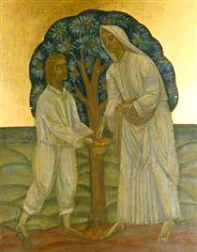
За що?
17 травня - День пам’яті жертв політичних репресій
Микола Зеров
(1890-1937)
Різдвяна тиша повагом зійшла На місто пообіднє присмеркове. На білий іній, на вбрання святкове Заноситься рідка холодна мла.
Мов більма з помережаного скла, Вітрини дивляться в лице зимове, І з гомоном розтріпаної мови Чужа веселість мимо нас пройшла.
Та багатьом уже немає свята. Колись весела і червона дата Як чорна цифірь нині промайне —
І лиш нудьгу всередині сколише, І скаже місяцеві стріть мене Примарою холодного безгрішшя.
29.01.1932
Двоє під деревом.
Микола Бойчук (1882-1937)
https://cutt.ly/fyb6T42
https://cutt.ly/Xyb6njX

Slide 10
Донеччина за часи «Великого терору»
Мешканці Донеччини у жорнах сталінського терору
1936 р. - репресії проти інженерно-технічних працівників вугільних підприємств Сталінської (Донецької) області, звинувачених у «саботажі».
1936 р. – підвищення виробничих норм на шахтах на 1/3. До кримінальної відповідальності притягнуто понад 1000 інженерно-технічних працівників, на підприємствах яких нові норми не було засвоєно.
серпень – вересень 1936 р. - за політичними звинуваченнями у причетності до «троцькістсько-зінов'євського об'єднаного центру» в області заарештовано біля 600 осіб, з них 146 – працівники вугільної промисловості, 54 – енергетики, 115 – металургійних і машинобудівних заводів, 79 – сільського господарства, 64 – установ освіти й культури. Зокрема, репресований керівник тресту «Донбасантрацит» Зубков.
http://www.reabit.org.ua/files/store/Don9.pdf.pdf

Slide 11
Донеччина за часи «Великого терору»
1937 р. – «єжовщина» (кампанія тотальних репресій, названа за прізвищем наркома внутрішніх справ СРСР)
2 липня 1937 р. – постанова ЦК ВКП(б) «Про антирадянські елементи», за яким треба було «взяти на облік усіх куркулів…, що повернулися, для того, щоб найбільш ворожі з них були терміново заарештовані та розстріляні в адміністративному порядку розгляду їх справ через «трійки»».
За дослідженнями З. Ліхолобової (Донецький НУ, 2001 р.), 94,6% арештів за статтею 54 Кримінального кодексу УСРС відбулося протягом 1937-1938 рр.
Зокрема, було заарештовано та розстріляно Г. В. Гвахарію, директора Макіївського металургійного заводу, Я. С. Гугеля, першого директора «Азовсталі» (м. Маріуполь), керівників тресту «Буденоввугілля» Н. Процякова, С. Толстикова та ін.
Приклад: 28 серпня 1938 р. «трійка» НКВС постановила розстріляти за статтею 54 Кримінального кодексу УРСР П.Ф. Друшенка, бурильника шахти 12/13 «Макіїввугілля», який був розкуркулений у 1930 р. П.Ф. Друшенко був звинувачений у тому, що «затримував підготовчі роботи на шахті, у приватних бесідах висловлював незадоволення колгоспним ладом»
http://www.reabit.org.ua/files/store/Don9.pdf.pdf

Slide 12
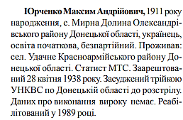
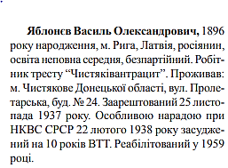
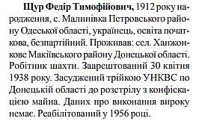
За що?
http://www.reabit.org.ua/files/store/Don9.pdf.pdf

Slide 13
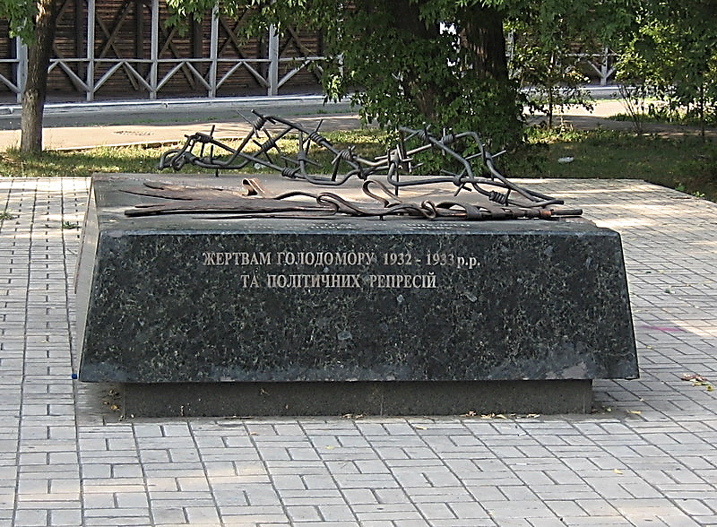
Донеччина за часи «Великого терору»
«Національні операції» - складова «Великого терору»
15 грудня 1937 року - початок «грецької операції» НКВС, під час якої н території Сталінської (Донецької) області було репресовано від 5 700 до 6 500 осіб грецької національності.
«У грудні 1937 року в нашій школі кожен день хтось плакав. Це означало, що в учня взяли батька, або діда, або старшого брата. Я розумів, що в селі відбувається щось жахливе, але усвідомити всю глибину трагедії товаришів не міг. Доки не настала моя черга.
Я повертався зі школи та побачив батька, якого везли на «лінійці»… Позаду сиділи двоє озброєних чоловіків. Батько також помітив мене та, не відриваючись, мовчки, дивився мені в очі. Він продовжував дивитися на мене, а я – на нього…»
Зі спогадів Петра Юрьєва
http://www.azovgreeks.com

Slide 14
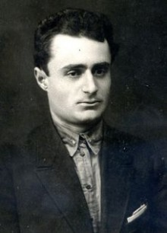
Донеччина за часи «Великого терору»
У результаті проведення «грецької операції» НКВС були репресовані:
- Георгій Костоправ, видатний громадський і культурний діяч доби «коренізації»;
- представники грецької літературної групи Донеччини Василь Галла, Амфіктіон Димитріу, Харалампій Акрітас та ін.;
- режисери й актори Маріупольсього грецького театру Г. Дегларі, Д. Теленчі, Ф. Кашкер, Г. Севда та ін.
У Харкові був заарештований Костянтин Чаплан, головний конструктор двигуна танку Т-34.
Георгій Костоправ
Фундатор румейської мови та літератури.
У грудні 1937 року Георгій Костоправ був заарештований за вигаданим звинуваченням в участі у грецькій контрреволюційній диверсійній повстанській організації. 14 лютого 1938 року був розстріляний в катівнях Сталінського (Донецького) відділу НКВС. Місце поховання Георгія Костоправа не відоме.
http://www.azovgreeks.com

Slide 15
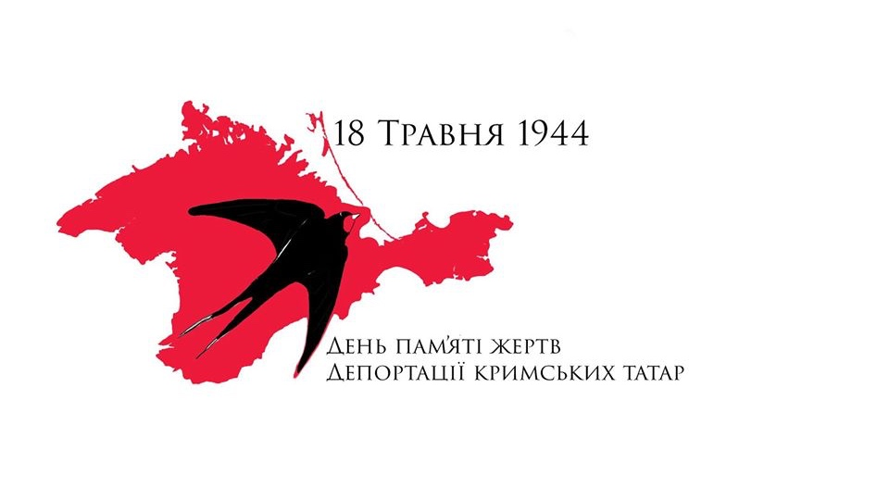
Продовження сталінської політики репресій проти національних меншин - операція з депортації кримських татар 18 травня 1944 року
https://cutt.ly/0yni3XE

Slide 16
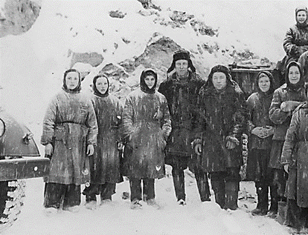
18 травня - День пам’яті жертв геноциду кримськотатарського народу
11 травня 1944 року – прийняття постанови Державного комітету оборони СРСР «Про кримських татар», де говорилося про примусове виселення преставників цього етносу з Кримського півострова до східих регіонів СРСР.
18-20 травня 1944 року – головна хвиля депортації кримських татар, виселено 180 014 осіб.
червень 1944 року - депортації болгар, вірмен, греків та «іноземних підданих», під час яких було додатково було виселено 3 141 кримського татарина.
1945-1946 рр. - до трудових таборів Сибіру та Уралу було направлено 8 995 радянських військовослужбовців кримськотатрської національності.
«18 травня, годині о 4 ранку, нас розбудили озброєні солдати. На збори дали п'ятнадцять хвилин, сказали, що можемо взяти найцінніше, але навіть подушку не дали забрати, мовляв, це вам не знадобиться. Мама одягла пальто брата й взяла тільки лампу... Потім разом із сестрами, племінниками (нас було 14 осіб) та односельцями повели туди, де зібралося все село»
Зі спогадів Айше Читак
https://cutt.ly/0yni3XE

Slide 17
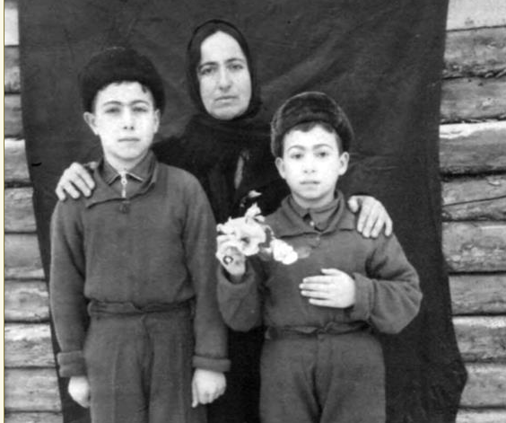
18 травня - Днем пам’яті жертв геноциду кримськотатарського народу»
Депортація мала катастрофічні наслідки для кримських татар в місцях заслання. Протягом року до завершення війни від голоду, хвороб та виснаження загинуло понад 30 тис. кримських татар.
«Нас привезли до Середньої Азії, в Узбекистан. За нами приїхали люди з місцевого населення на великих гарбах, поселили в глинобитних приміщеннях з дахами, де не було підлоги.
В одній кімнаті селилися по 15 осіб. Це було в селищі Беш-Капа Ургутського району Самаркандської області. Через погану воду люди хворіли на малярію. Я теж захворіла на малярію…
Хто працював у колгоспі, отримував на трудодні редьку та кукурудзу. Борошна, крупи, звичайно, не було. Багато хто помирав від голоду. Це були діти та люди похилого віку».
Зі спогадів Айше Читак
https://cutt.ly/0yni3XE

Slide 18
